Slide 1
Web Diary
201611303 컴퓨터공학과 2학년 조정익

Slide 2
활용 라이브러리
jQuery를 사용하여 자바스크립트를 작성하였다.
CKEditor을 사용하여 작성부를 구현하였다.
BootStrap을 사용하여 UI를 구현하였다.

Slide 3
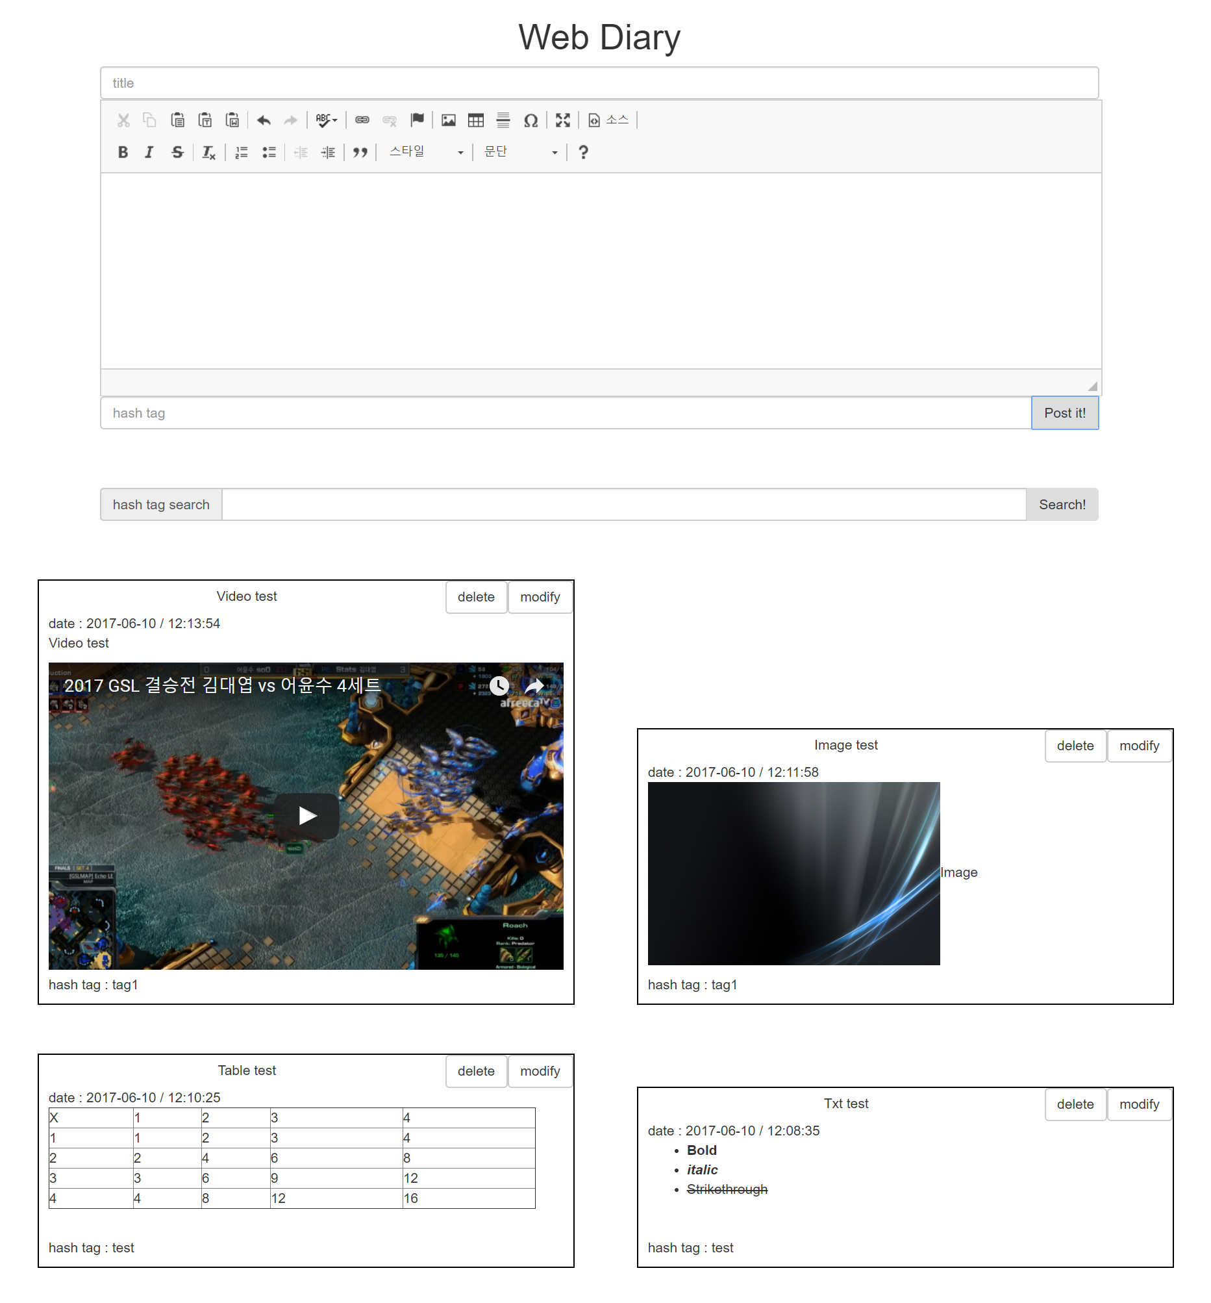
레이아웃 데스크탑
데스크탑의 경우 화면이 크므로 포스트 작성부가 항상 드러나 있다.
또한 포스트들이 세로 2줄로 배열된다.
화면이 꽉 찰 때 까지만 포스트가 보여지며 이후로 스크롤을 내리면 추가적으로 등록하였던 포스트가 나타난다(무한 스크롤).

Slide 4
데스크탑 작성 부분
포스트의 제목, 내용, 해시태그를 입력한 후 Post It!버튼을 클릭하면 포스트가 서버에 업로드된다.
새로 등록된 포스트는 포스트 부분에 바로 개재된다.

Slide 5
데스크탑 포스트 부분
해시태그 검색 부분에서 해시태그를 검색하여 원하는 포스트를 검색할 수 있다.
포스트 삭제 버튼을 누를 경우 화면의 포스트 부분과 서버에서 바로 삭제된다.
포스트 수정 버튼을 누를 경우 포스트의 내용이 작성 부분으로 올라오며 기존 포스터는 삭제된다.

Slide 6
레이아웃 모바일
모바일의 경우 화면이 작으므로 포스트 작성부가 처음에는 숨겨져있다.
또한 포스트들이 세로 1줄로 배열된다.

Slide 7
모바일 작성부분
모바일 화면에서 Write post!버튼을 클릭 시 포스트 작성부가 열리며 포스트를 작성할 수 있다.
작성부가 열린 상태에서 Hide!버튼을 클릭 시 포스트 작성부가 다시 숨겨진다.

Slide 8
모바일 포스트 부분
기능은 데스크탑 부분과 같다.

Slide 9
기능 구현 포스트 저장
Post It!버튼을 누르면 유저가 직접 입력한 title, body, hash_tag와 현제 시각이 firebase의 데이터베이스에 입력된다.
입력되는 경로는 “posts/이때까지 작성했던 포스트의 개수”에 저장된다.
만약 이때까지 3개의 포스트를 작성했다면 “posts/3”에 포스트가 입력된다.
이때까지 입력한 포스트의 개수는 “post_number”이라는 별도의 항목에 저장된다.
처음 포스트를 입력할 경우 “posts/0”에 포스트가 저장되며 “post_number”은 1이 된다.

Slide 10
기능 구현 사진 첨부
CKEditor에는 기본적으로 사진 첨부 기능이 구현되어있다.
그림의 빨간색 버튼을 누를 경우 사진 첨부 창이 열리며 너비와 높이, 테두리 등을 설정할 수 있다.

Slide 11
기능 구현 사진 첨부
첨부된 사진은 포스트의 최대 너비를 넘지 않도록 설정되어있다(css의 max-width).

Slide 12
기능 구현 동영상 첨부
유튜브의 Embed 항목을 눌러 html 구문을 복사한다.

Slide 13
기능 구현 동영상 첨부
이후 원하는 포스트 내용을 작성한 후 복사된 코드를 CKEditor의 “소스”항목을 눌러 붙여넣은 뒤 Post It!을 누르면 된다.

Slide 14
기능 구현 동영상 첨부
동영상의 너비는 포스트의 최대 너비를 넘지 않도록 되어있다(css의 max-width).

Slide 15
기능 구현 포스트 삭제
Delete 버튼을 누른 포스트의 번호에 있는 포스트가 삭제된다.
사진은 1, 2, 3, 5번째의 포스트가 삭제된 모습이다.

Slide 16
기능 구현 포스트 수정
수정하려는 포스트의 modify버튼을 누르면 그 포스트의 내용을 작성 부분에 불러온다. 이후 원본 포스트를 삭제한다.

Slide 17
기능 구현 포스트 출력
for문을 이용해 번호가 큰 포스터부터 차례대로 출력한다.
중간에 삭제된 포스트가 있을 경우 건너뛰고 다음 포스트를 출력한다.
포스트를 출력하는 도중 문서의 크기가 보이는 화면의 크기를 넘을 경우 출력을 중지한다.

Slide 18
기능 구현 무한 스크롤
스크롤의 하단이 문서 하단과 문서하단 + 50픽셀 사이에 있을 경우 다음 포스트가 출력된다.
더 이상 출력할 포스트가 없을 경우 함수의 작동을 중지한다.

Slide 19
기능 구현 작성 부분 숨기기
작성 부분을 보여주는 버튼과 숨기는 버튼 2가지를 만든다.
상황에 따라 버튼을 보이거나 숨겨 원하는 동작을 실행한다.

